Slide 1



데린이의 좌충우돌 데∙과 입문기
데이터 과학 전공자가 되기 위한 N년째 방황 중입니다만?
Notes:
제목

Slide 2
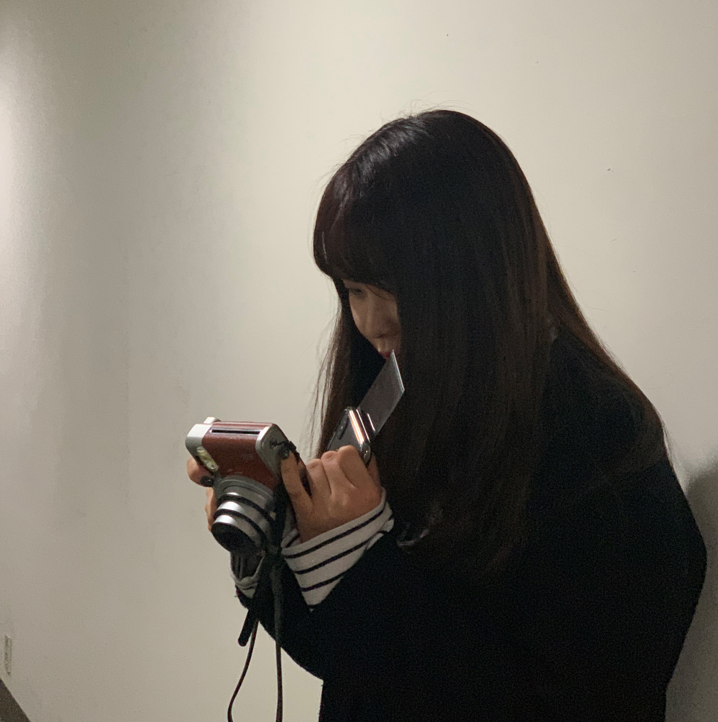
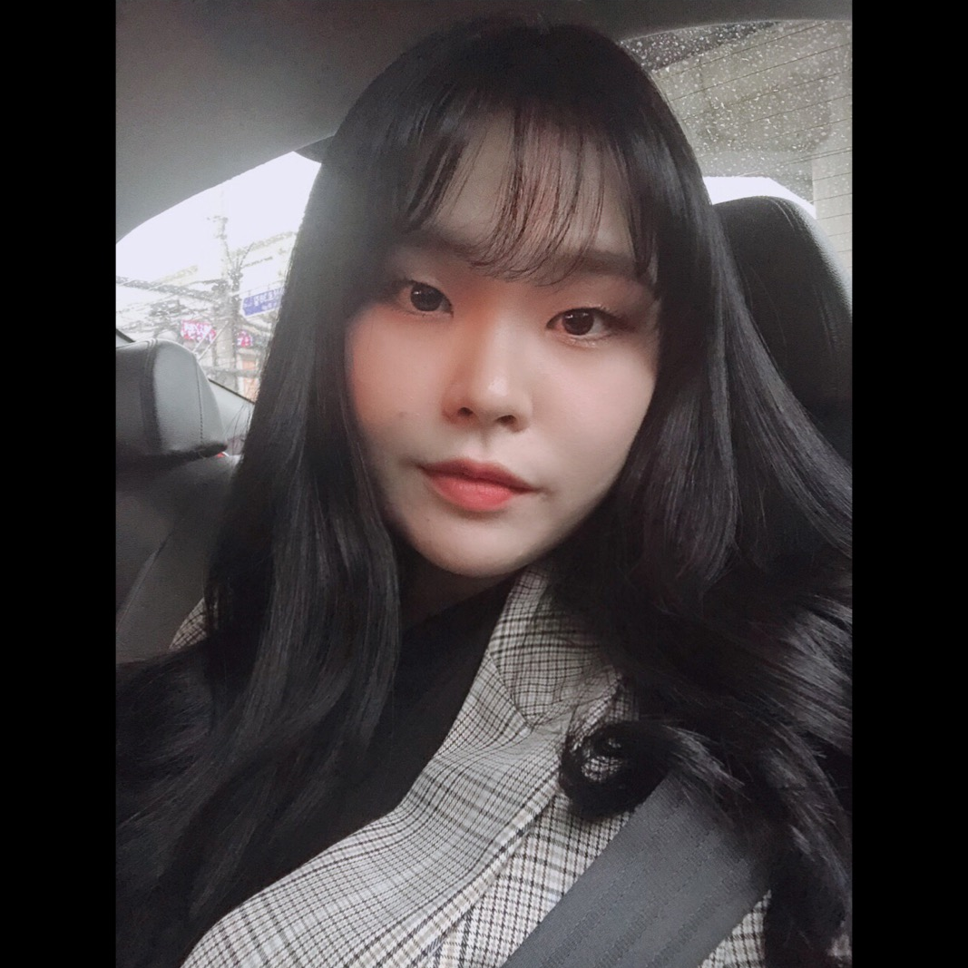
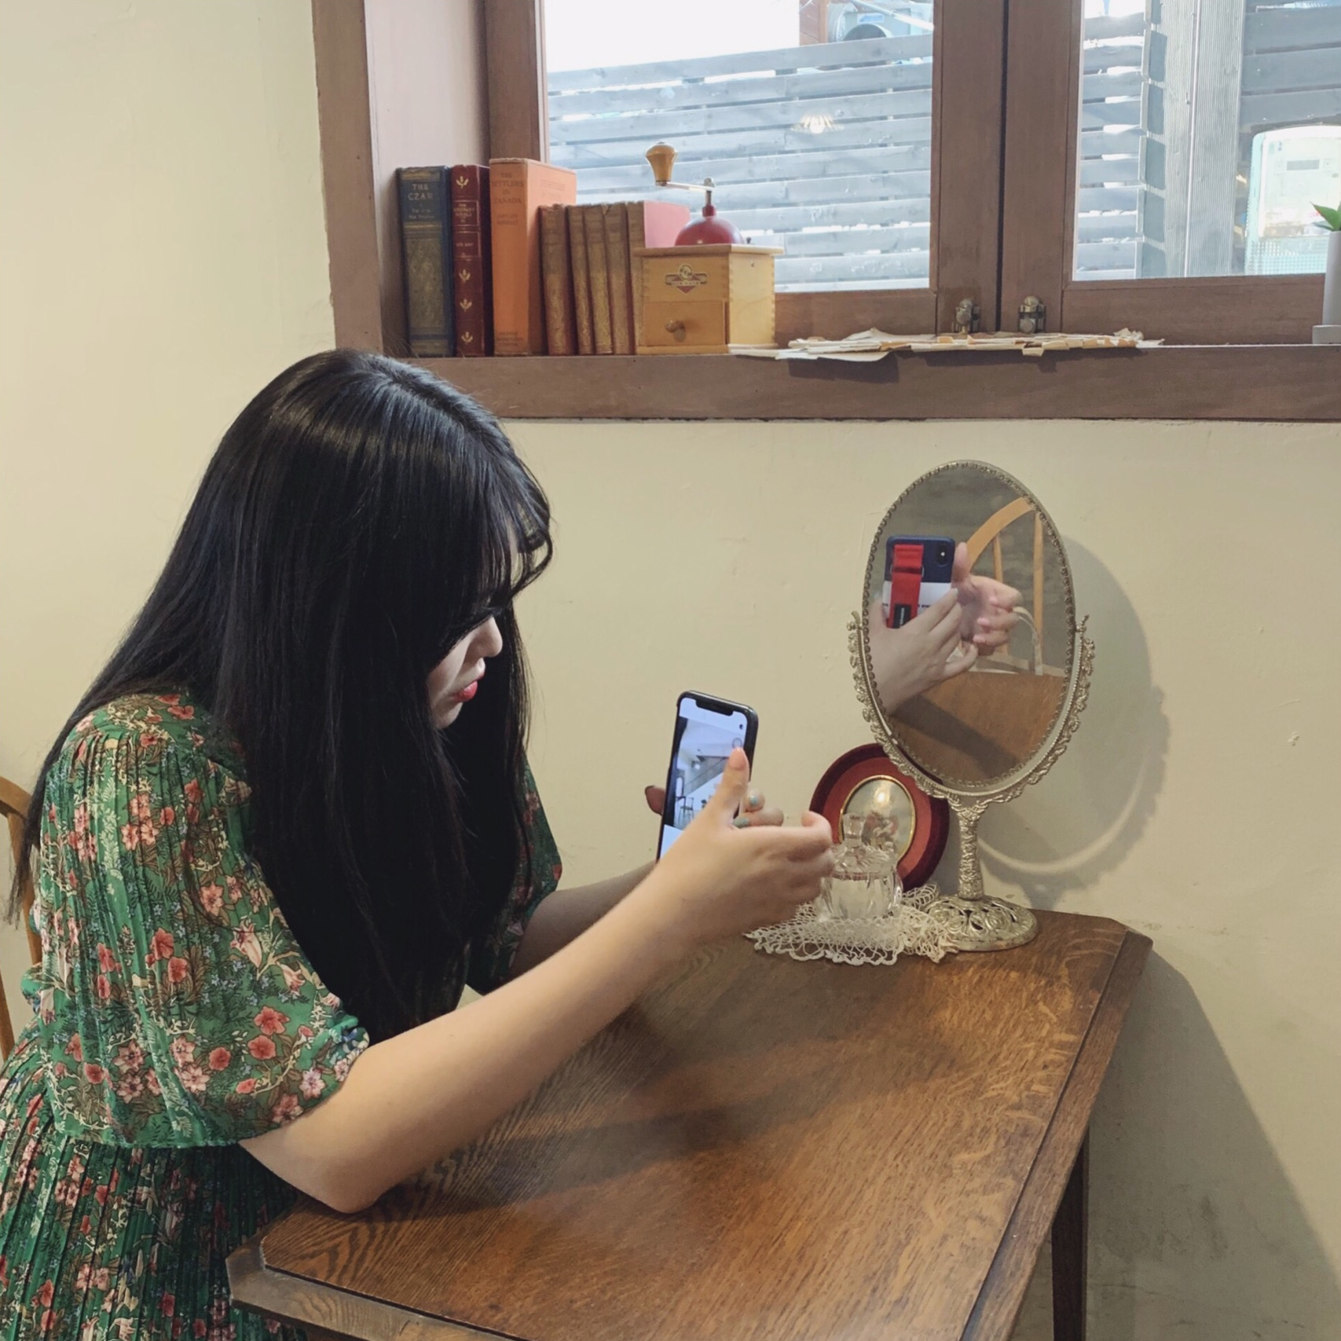
장 예 훈
2013년도 동화고 졸업
가천대학교 산업경영공학/컴퓨터공학
Notes:
간단한 내 소개 (이름, 몇 년도 졸업생, 전공)

Slide 3
데이터 과학 연구실에서의
약 2년 간 저의 경험담을 들려드리려고 해요
Notes:
학부생 연구원 – 학부생 연구원 무엇?

Slide 4
전공자로서
데이터 과학 연구실에서의
약 2년 간 저의 경험담을 들려드리려고 해요
+α

Slide 5

Big Data를 활용해
Deep Learning ∙ Machine Learning을
연구하는 데이터 과학 연구실
Notes:
학부생 연구원 - 팀랩 소개

Slide 6

다양한 형태의 데이터로부터 지식과 인사이트를 추출하는 융합학문
빅데이터 , 인공지능도 데이터 과학에 포함
Notes:
빅데이터 뭔지 간략적인거

Slide 7
논문
머신러닝 기반 유효특허 분류기 개발에 관한 연구
(A Study on Development of GarbagePatent Classifier Based on Machine Learning)
프로젝트
Data Analysis and Model Training using Pandas, Numpy and ScikitLearn
Development of 'Predicting User's Star Level' Sevice from Amazon Book Review Data
using Pandas, Numpy, ScikitLearn, Django, etc.
Development of Automation Module of Crawling and Downloading of USPTO Bulk Data from Google
Development of Garbage Patent Classifier using US Patent
Analyzing the Technology Market and Planning Business Strategy - Battery Technology for Electric Vehicle
Kaggle Competition - Two Sigma Connect:Rental Listing Inquiries
Development of Web Page - Connecting Service for Goods Rental between Students in Gachon University
Information System Analysis and Structure - Design of Personalized Travel Information Recommendation System
Notes:
학부생 연구원 – 논문

Slide 8
지금으로부터 4년 전
2015년으로 거슬러 올라가보면…
! TMI !
고3 수능을 망친 후 성적에 맞춰 대학을 갔다가 도저히 과가 맞지 않아 다시 수능 공부 시작
Notes:
2015년으로 거슬러 (수능 망친 후 바로 재수 안하고 다른 학교에 다니다가 도저히 과가 안 맞아서 1년 후 다시 수능 공부)

Slide 9
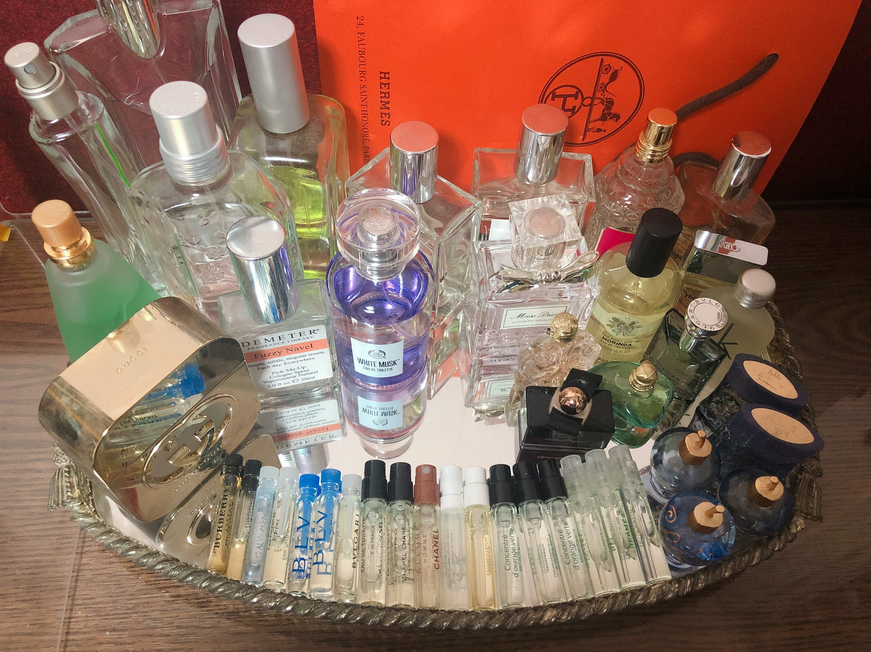
! TMI 계속 !
조향사가 꿈이었고 화학공학과에 진학
Notes:
원래 꿈은 조향사 였고, 그래서 화공에 가고 싶엇음

Slide 10
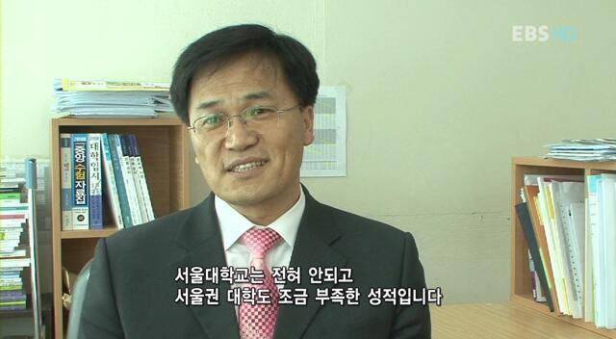
..하고 싶었으나
역대 최고 물수능 + 모의고사 중 최저 등급
! TMI 끝 !

Slide 11
산업 경영 공학

Slide 12
산업 경영 공학
뭐 하는 과지? 생전 처음 들어봄

Slide 13
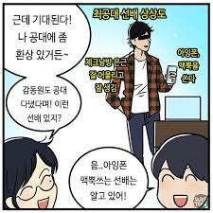
산업 경영 공학
Notes:
우여곡절 끝에 성적 맞춰 가천대 산업경영공학과 입학 –

Slide 14
산업 경영 공학
공업용 계산기 쓰면서 공업수학
실험 가운 입고 화학 실험
.
.
.
암튼 멋있는 거 배우겠지
Notes:
우여곡절 끝에 성적 맞춰 가천대 산업경영공학과 입학 – !!!!내용 추가

Slide 15
산업 경영 공학
공업용 계산기 쓰면서 경영수학
실험 가운 입고 화학 실험
.
.
.
Notes:
공대긴 한데 내가 생각하던 공대 아님 심지어 전공과목 재미 없음 /

Slide 16
산업 경영 공학
공업용 계산기 쓰면서 경영수학
실험 가운 입고 화학 실험
전공필수 경영학 원론
.
.
Notes:
공대긴 한데 내가 생각하던 공대 아님 심지어 전공과목 재미 없음 /

Slide 17
산업 경영 공학
공업용 계산기 쓰면서 경영수학
실험 가운 입고 화학 실험
전공필수 경영학 원론
기업 마케팅 전략
.
Notes:
공대긴 한데 내가 생각하던 공대 아님 심지어 전공과목 재미 없음 /

Slide 18
산업 경영 공학
공업용 계산기 쓰면서 경영수학
실험 가운 입고 화학 실험
전공필수 경영학 원론
기업 마케팅 전략
공대 등록금
예..?
Notes:
공대긴 한데 내가 생각하던 공대 아님 심지어 전공과목 재미 없음 /

Slide 19

수능 중독자도 아니고 ㅎ.. (눙물)
Notes:
두번재 수능도 망친 거 같지만 수능 다시 또 볼 순 없으니까 어떻게든 되겟지 하는 심정으로 1학기 다님

Slide 20
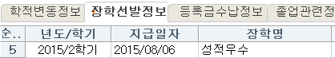
저 이때 등록금 36,000원 냈어요
내심 뿌듯.. 나름 자랑..
Notes:
그러던 중에 그냥 남들처럼 학교 다녔을 뿐인데 성적 장학금 받음 올? ㄱㅊ?

Slide 21
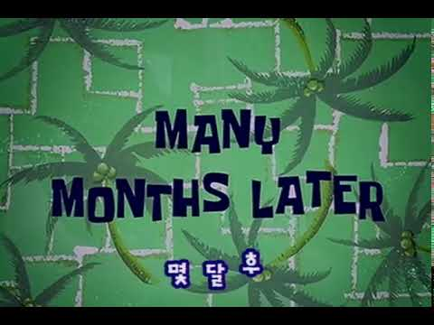
그렇게 여름방학이 막바지를 향하던 중 수강신청 시즌이 돌아왔고..
Notes:
여름방학이 지나고(스펀지밥 짤)

Slide 22
시간표를 짜던 중 …
프로그래밍 입문
이라는 수업이 교양필수 과목이라는 거에요!
Notes:
2학기 전공필수교양 수업 중 프로그래밍 입문 과목 있음

Slide 23
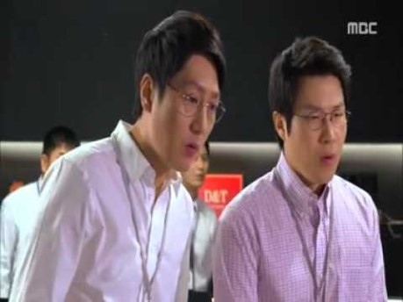
그래 여기도 공대였지
이제 멋있는 거 할 수 있겠구나
Notes:
공대 오니까 이런 멋있는 거도 가르쳐주는구나 이런 거 할 수 잇구나

Slide 24
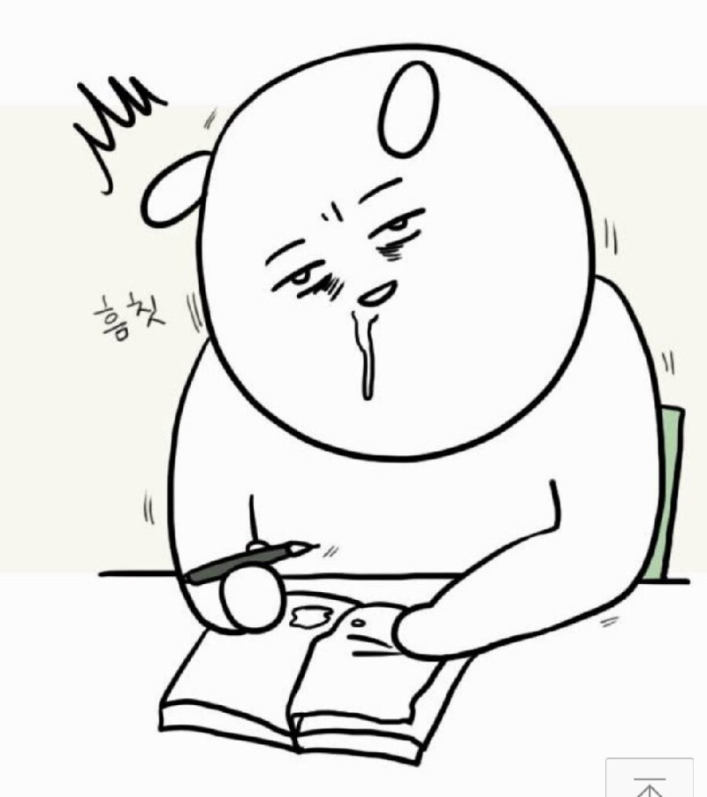
아 과돌이가
강의실 세팅하러 왔구나..
여느 때처럼 수업 전 강의 실에 앉아 있는데
대학원생? 조교? 같은 사람이 들어오는 거 에요
Notes:
프로그래밍 입문 수업 첫 시간 수업 전에 강의실 앉아있는데 대학원생 같은 사람이 들어와서 수업 준비 .. 그냥 과돌이나 머 조교가 와서 준비하는구나

Slide 25
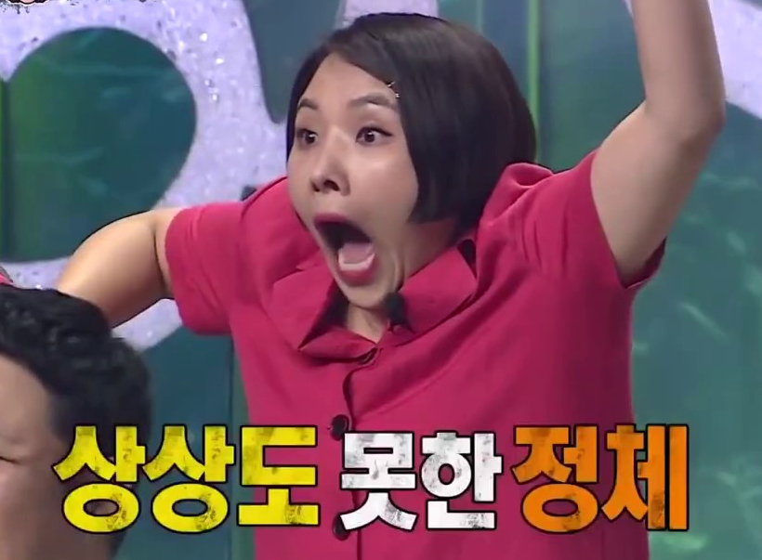
알고 보니 교수
내가 여태까지 학교 다니면서(한 학기밖에 안 다님) 저렇게 젊은 교수님은 처음이야..
Notes:
알고보니 교수

Slide 26
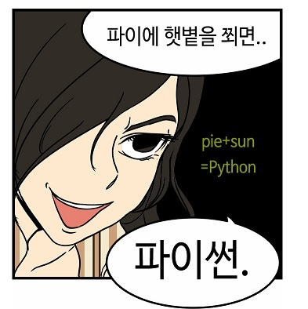
수업에서는 파이썬(Python)이라는
프로그래밍 언어를 배웠습니다

Slide 27
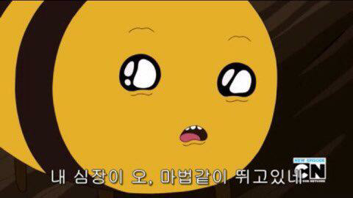
교수님 등장 ..
와.. 젊은 교수님 능력자!
Notes:
갑자기 팬심 생김

Slide 28
교수님 농담 ing ..
와.. 젊은 교수님 능력자! + 웃김
Notes:
갑자기 팬심 생김

Slide 29
교수님 코딩 ing ..
와.. 젊은 교수님 능력자! + 웃김 + 코딩 천재
Notes:
갑자기 팬심 생김

Slide 30
교수님 강의 ing ..
와.. 젊은 교수님 능력자! + 웃김 + 코딩 천재 + 시크함
Notes:
갑자기 팬심 생김

Slide 31
교수님 애들 질문 받기 ing ..
와.. 젊은 교수님 능력자! + 웃김 + 코딩 천재 + 시크함 + 열정적
Notes:
갑자기 팬심 생김

Slide 32
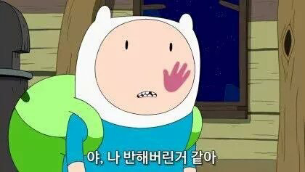
Teaching Assistant, 한 마디로 수업 조교
TA들도 너무 멋있어..
모르겠어서 손들면 달려와서 알려줘
oh!!!!!!
Notes:
코딩 개잘하는 TA들 보니까 너무 멋있고 나도 TA 하고싶어짐 (응?) – 그래서 계속 열심히 함 (다른건 많이 열심히 안함다음장)

Slide 33
교수님이며, TA며 너무 간지 멋있잖아?
갑자기 교수님 수업 열심히 듣고 싶은데?
나도 TA 그런 거 하고 싶다!
나도 교수님처럼 코딩 천재가 될테야!!
Notes:
갑자기 코딩 열심히 하고 싶어짐

Slide 34
경고!! 사고가 정지 하였습니다.
의욕만 앞섰지 현실은 코드 편집기도 못 열고..
Notes:
현실 짤

Slide 35
축하!! 이제 겨우 튜토리얼 끝났습니다.
의욕만 앞섰지 현실은 코드 편집기도 못 열고..
그랬던 제가 포기하지 않고 하다 보니
과제도 스스로 제출하고..
Notes:
현실 짤

Slide 36
축하!! 이제 겨우 튜토리얼 끝났습니다.
의욕만 앞섰지 현실은 코드 편집기도 못 열고..
그랬던 제가 포기하지 않고 하다 보니
과제도 스스로 제출하고..
어쩌다 보니 중간고사 3등 올?
Notes:
어찌 하다보니까 중간고사 3등;;

Slide 37
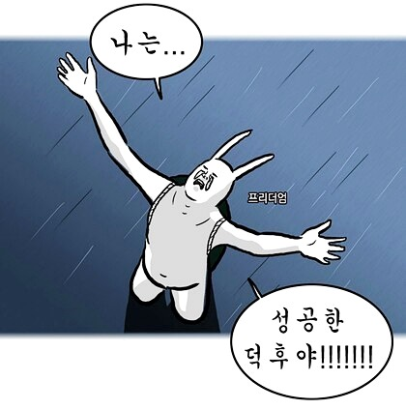
교수님이 수업 시간에
나를 지목해서 질문을 하셨어...!!!!
원래 잘하는 애들한테만 계속 질문 하셨단 말이에요 ㅠㅠ
Notes:
교수님이 내 이름 알게됨 수업시간에 막 지목해서 질문함 오오 성덕된 느낌ㅋㅋㅋㅋㅋㅋ

Slide 38
교수님
여름방학 때 코딩 더 배우고 싶은 사람 모집함
(음.. 교수님이 팬들을 모집하고 계시군…)
나 (교수님 팬)
교수님의 팬이라면 당연히 신청하는 게 맞지만…
Notes:
교수님이 여름방학때 코딩 더 배우고 싶은 사람 모집

Slide 39
! TMI !
15학번 부터 셋 중 하나 선택하세요!
전공 심화
복수 전공
부전공
본전공 수업만 들어야함
전공을 깊이 있게 배울 수 있음
타과 전공도 배울 수 있음
헤르미온느처럼 살 수 있음
힘들지만 해내면 학위 2개 get
타과 전공도 배울 수 있음
복전보단 널널하게 다닐 수 있음
그래서 학위는 안 줌
Notes:
사실 15학번부터 복전/ 부전/ 전공심화 해서 선택하는게 필수

Slide 40
! TMI !
15학번 부터 셋 중 하나 선택하세요!
전공 심화
복수 전공
부전공
전공은 안 맞아..
본전공 수업만 들어야함
전공을 깊이 있게 배울 수 있음
타과 전공도 배울 수 있음
헤르미온느처럼 살 수 있음
힘들지만 해내면 학위 2개 get
타과 전공도 배울 수 있음
복전보단 널널하게 다닐 수 있음
그래서 학위는 안 줌
Notes:
사실 15학번부터 복전/ 부전/ 전공심화 해서 선택하는게 필수

Slide 41
! TMI !
15학번 부터 셋 중 하나 선택하세요!
전공 심화
복수 전공
부전공
힘든데 학위 안나와
전공은 안 맞아..
본전공 수업만 들어야함
전공을 깊이 있게 배울 수 있음
타과 전공도 배울 수 있음
헤르미온느처럼 살 수 있음
힘들지만 해내면 학위 2개 get
타과 전공도 배울 수 있음
복전보단 널널하게 다닐 수 있음
그래서 학위는 안 줌
Notes:
사실 15학번부터 복전/ 부전/ 전공심화 해서 선택하는게 필수

Slide 42

! TMI !
15학번 부터 셋 중 하나 선택하세요!
어서 와!
화학 공학으로
전공 심화
복수 전공
부전공
힘든데 학위 안나와
전공은 안 맞아..
본전공만 120학점 들어야함
전공을 깊이 있게 배울 수 있음
타과 전공도 배울 수 있음
헤르미온느처럼 살 수 있음
힘들지만 해내면 학위 2개 get
타과 전공도 배울 수 있음
복전보단 널널하게 다닐 수 있음
그래서 학위는 안 줌
Notes:
사실 15학번부터 복전/ 부전/ 전공심화 해서 선택하는게 필수

Slide 43
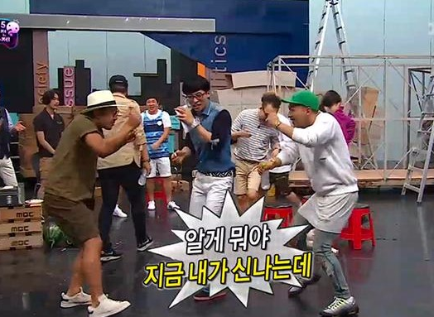
! TMI !
오예 화공!
주변에선 연관도 없는 전공(모두 공학) 두 개 하는 거
가능하냐며 우려했지만…
Notes:
본 전공 공학 복수전공 공학 -> 사람들 경악 할 수 있겠? -> 2학년부터 무조건 화공 간드아 (아직까지 학교 다닐 이유가 있음) 다른 대안 생각 안함 할 생각도 없음 직진본능

Slide 44
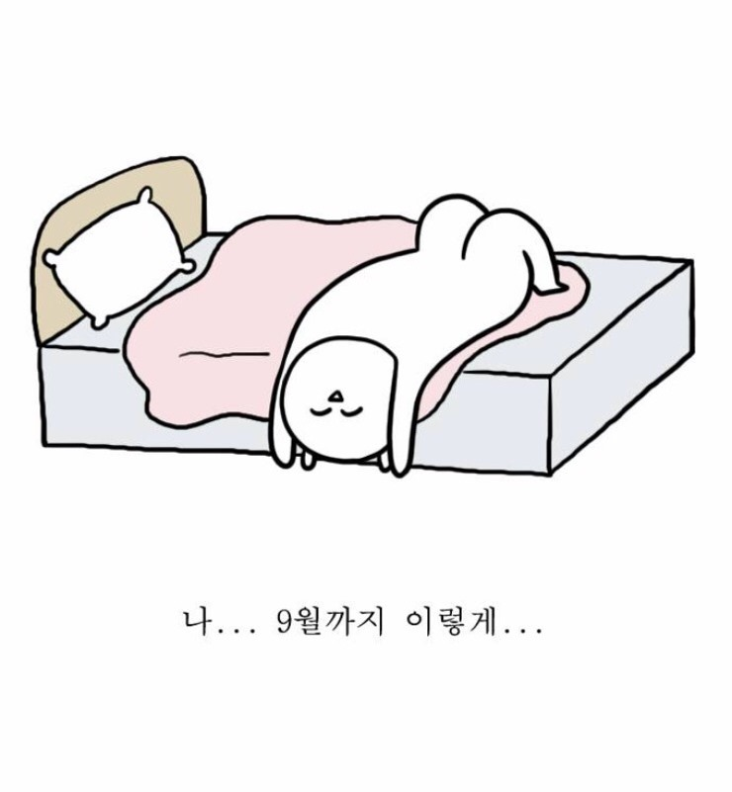
3
암튼 게으른 자는 정신 승리하며
여름방학 코딩교실을 신청하지 않았어요
Notes:
그래 난 복수전공으로 화공 선택햇으니까 방학 때 나가서까지 코딩하는거는 약간 의미 없을거야 (게으른 자의 정신승리)

Slide 45
1학년을 마치고 2학년으로 승급
또 다시 수강신청
Notes:
겨울방학이 지나고(스펀지밥 짤)

Slide 46
IDOL
교수님의 팬이라면
교수님 수업은 무.조.건 들어야 하는 것
모든 불행은 ‘무조건’에서 시작 되는 것이라는 게 학계의 정설
Notes:
16년도 1학기가 됨 수강신청 하려고 보니까 교수님 수업 있음 당연히 들어야지

Slide 47
IDOL
복병1. Honors Class
: 일정 성적(4.0/4.5) 이상 학생들이 졸업하려면 필수로 들어야 하는 과목
Notes:
근데 honors 이건 또 머임? – 성적 좋은 애들 대상으로 하는 수업 소수 정예 수업이고 영어 강의고 머 암튼 개빡세 보임

Slide 48
IDOL
복병1. Honors Class
: 일정 성적(4.0/4.5) 이상 학생들이 졸업하려면 필수로 들어야 하는 과목
= 잘하는 애들 비율 엄청 높음
(거의 80%, 게다가 소수정원..25명..)
Notes:
근데 honors 이건 또 머임? – 성적 좋은 애들 대상으로 하는 수업 소수 정예 수업이고 영어 강의고 머 암튼 개빡세 보임

Slide 49
IDOL
복병2. 원어 강의
: 영어로 강의
Notes:
근데 honors 이건 또 머임? – 성적 좋은 애들 대상으로 하는 수업 소수 정예 수업이고 영어 강의고 머 암튼 개빡세 보임

Slide 50
IDOL
복병2. 원어 강의
: 영어로 강의
한국말로 강의 하셔도 못 알아 듣겠던데요..?
Notes:
근데 honors 이건 또 머임? – 성적 좋은 애들 대상으로 하는 수업 소수 정예 수업이고 영어 강의고 머 암튼 개빡세 보임

Slide 51
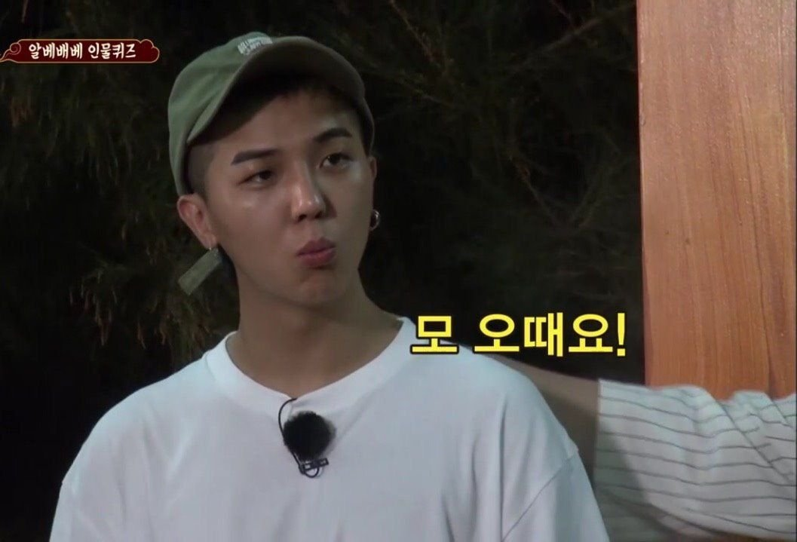
그냥 팬심으로 수강신청 Click!
그 놈의 팬심… 지인지조
Notes:
그래도 팬심으로 수강신청!

Slide 52
수업 첫날 교수님이 절 보시더니
너 왜 여기 앉아 있냐고 하시더라구요..
.
.
.
네..?
Notes:
수업 첫날 교수님이 날 보더니

Slide 53
Drop: 수강신청 했던 수업을
정정기간에 빼는 것
저만 보면 드랍 하라고 하시고..
수강철회 하라고 하시고..
그렇지만 우직한 팬은 버팁니다.
수강철회: 수강신청 했던 수업을
수강취소기간에 빼는 것
Notes:
드랍하라고 계속 장난반 진심반(진심 99.99퍼)으로 말했지만(사실 거의 모두에게 말하심) 버팀

Slide 54
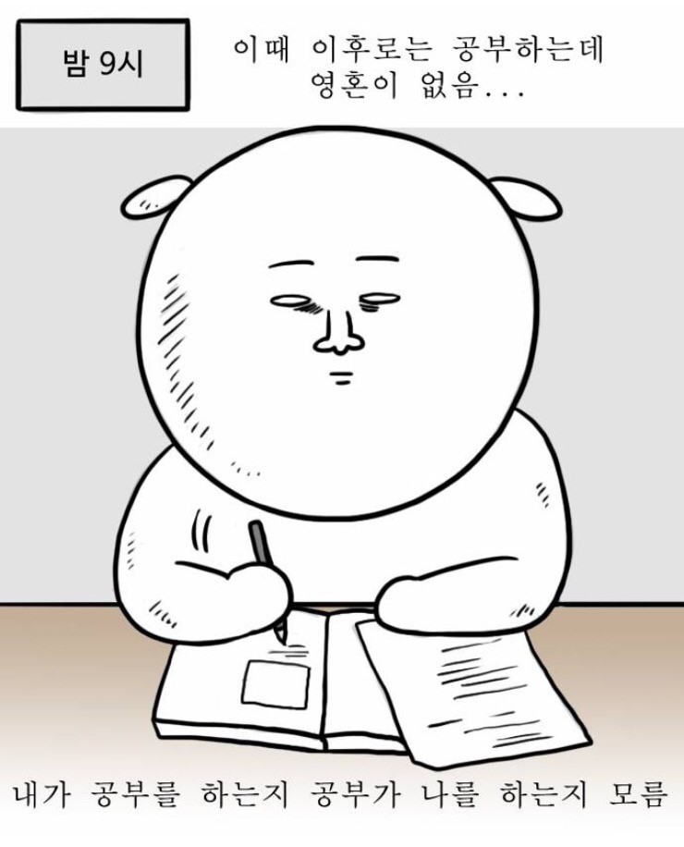
낮은 중간고사 점수 + 밤샘 과제 + 밤샘 퀴즈 공부
Notes:
중간고사 성적도 안좋고(꼴찌) 수업도 어렵고 하지만 매일 밤샘 과제 있으면 밤샘 퀴즈 있으면 전날 밤샘 걍 밤샘의 연속이었음

Slide 55
교수님께서 제가 포기하지 않고
끝까지 한 게 기특해 보였나 봐요
과제 + 기말 프로젝트 + 기말고사 점수는 후하게 주셨더라구요
근데 나도 잘한 부분이 있었겠지..?ㅎ
Notes:
교수님이 기특해보였나봄 과제랑 기말프로젝트 점수 잘 주셔서 다행히 A 맞음 사실 내가 잘해서겠짘

Slide 56
성취감과 뿌듯함을 만끽하는 것도 잠시…
정신차리고 보니 제 화공 전공 학점은
나락으로 곤두박질 중이더라구요
Notes:
근데 정신차리고 보니 or에 빠져 화공은 나락으로

Slide 57
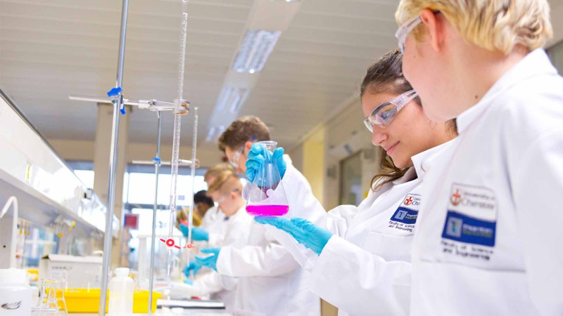
상상의 화학 공학
증류수를 몇 ml 더 넣고, 100 °c 로 끓이고…
Notes:
내가 예상했던 화학공학도 VS

Slide 58
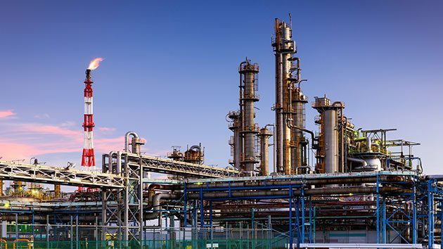
현실의 화학 공학
액체는 기본이 갤런(3.78L), 온도는 갑자기 1400°c ..ㅎ
Notes:
실제 화공애들이 하는거 -> 관련 지식 부족이 불러일으킨 사태

Slide 59
포기하고 싶다
포기하면 난 뭐해?
전공심화는 죽어도 싫은데…
Notes:
포기하고 싶다.. 근데 이거 포기하면 난 뭐해? 전공심화는 죽어도 싫은데… 일단 방학 고

Slide 60
교수님
여름방학 때 코딩 더 배우고 싶은 사람 모집함
(오? 또 팬들을 모집하시네..)
나 (교수님 팬)
교수님께서 이번 여름 방학 때도
공부할 사람을 모집하시더라구요
Notes:
교수님이 다시 여름방학 때 공부 더 할 사람 모집

Slide 61
교수님
여름방학 때 코딩 더 배우고 싶은 사람 모집함
(오? 또 팬들을 모집하시네..)
나 (교수님 팬)
교수님
아, 이번에는 데이터 과학 할 거임ㅋ
데이터 과학 하실 거래요
Notes:
이번엔 웹프로그래밍(홈페이지 꾸미기) 아니고 데이터 과학이래

Slide 62
교수님
여름방학 때 코딩 더 배우고 싶은 사람 모집함
(오? 또 팬들을 모집하시네..)
나 (교수님 팬)
교수님
아, 이번에는 데이터 과학 할 거임ㅋ
TA 1
저 할래요
TA 2
저두욤
(존멋 TA들이다) 저도 할래요!
나 (교수님 + TA 팬)
Notes:
데이터 과학이 뭐징..? 일단 이름만 들어도 멋있어 보여
그리고 교수님이 강의하셔
같이 듣는 사람들이 그 멋있어 했던 TA들임

Slide 63
방학 때 일주일에 3일 이상 씩 학교가서
데이터 과학 수업 듣고
신기하고, 멋있는 거 많이 배우고(멋있는 거 좋아함)
여름학교 막바지엔 팀 짜서
프로젝트 하는데 재밌더라구요
Notes:
방학마다 학교 나가서 수업듣는데 재밌음 멋있음 (멋있는거 좋아함) 코딩으로 막~ 하는데 멋있음 여름학교 막바지에는 팀프로젝트 했는데 재밌음 신기함 오오

Slide 64
교수님
내 연구실에 2자리 남는데 들어오고 싶은 사람?
데이터 과학 연구실 학부생 연구원 희망자 모집
Notes:
그 때 교수님이 연구실에 2자리가 남는데 혹시 들어와서 연구하고 공부하고 싶은 사람 있으면 말하셈

Slide 65
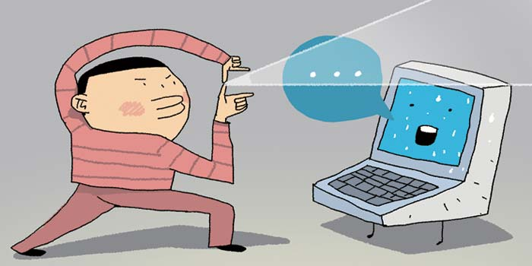
난 아직까진 화공 복수전공 중이고..
연구실 입학 희망자는 2명보다 많은 거 같은데..?
Notes:
각을 재고(난 아직 화공이고, 눈치를 보아하니 연구실 입학 희망자가 2명보다 많은데 ..)

Slide 66
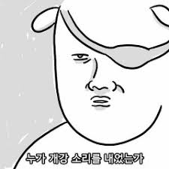
그렇게 그냥 개강
Notes:
타이밍 놓쳐서 연구실 못들어감 그대로 2학기 개강

Slide 67
교수님
작년 파이썬 우수 성적자 중에 TA 하고 싶은 사람?
(TA 나나나나!!) 저요!
나 (교수님 팬)
화공 복수전공을 잠시 보류한 상태에서..
Notes:
일단 화공은 보류를 하자,, 그리고 일단 교수님이 자꾸 뭐를 모집하네? – TA, 스터디 모집, 교수님 강의자료 관련 알바

Slide 68
교수님
작년 파이썬 우수 성적자 중에 TA 하고 싶은 사람?
(TA 나나나나!!) 저요!
나 (교수님 팬)
교수님
데이터 과학 심화ver. 스터디 할 사람?
(데이터 과학 재밌지) 저요!
나 (교수님 팬)
화공 복수전공을 잠시 보류한 상태에서..
Notes:
일단 화공은 보류를 하자,, 그리고 일단 교수님이 자꾸 뭐를 모집하네? – TA, 스터디 모집, 교수님 강의자료 관련 알바

Slide 69
교수님
작년 파이썬 우수 성적자 중에 TA 하고 싶은 사람?
(TA 나나나나!!) 저요!
나 (교수님 팬)
교수님
데이터 과학 심화ver. 스터디 할 사람?
(데이터 과학 재밌지) 저요!
나 (교수님 팬)
교수님
파이썬 강의자료 업데이트 하는 거 보조할 사람?
(헐 교수님 보조..) 저요!
나 (교수님 팬)
Notes:
일단 화공은 보류를 하자,, 그리고 일단 교수님이 자꾸 뭐를 모집하네? – TA, 스터디 모집, 교수님 강의자료 관련 알바

Slide 70
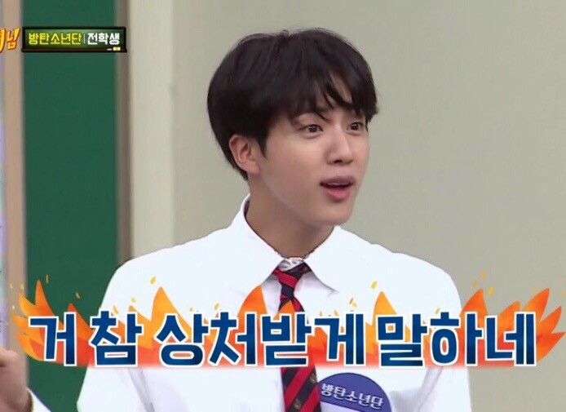
맨날 나만 보면 화공 학생이
왜 자꾸 이런 일 하냐고 하시고..
그러면서 일은 시켜주고 칭찬도 해주고
욕도.. 아 이건 아니지
Notes:
교수님이 너는 화공이면서 자꾸 왜 하냐고 쿠사리 ㅠ 그러면서 일도 주고 잘한다고 칭찬도 해주고 못하면 욕도,, 아 이게 아니지 – 정체성 혼란

Slide 71
한 번에 많은 공부와 일을 하려니까
몸과 마음 다 힘들고 고생은 많았지만
재미있기도 했고,
성취감과 지식이 느는 느낌이 너무 좋았어요
Notes:
TA도, 스터디도, 강의자료 관련 알바도 힘들지만 하고 나면 재밌음 성취감, 지식이 느는 느낌

Slide 72
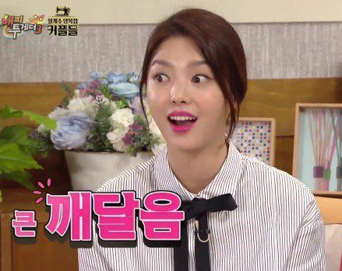
아 나 이 쪽 분야에 흥미가 있구나?
더 알고 싶어 하는구나!
Notes:
아 내가 이쪽 분야를 재밌어 하는구나 더 깊숙이 알고 싶어 하는 구나

Slide 73

잘 가라, 화공
잘 부탁한다, 컴공
컴공 복전
화공 복전
화학공학에서 컴퓨터공학으로 갈아탔어요
그리고 또 방학이 왔어요
방학이 너무 자주 오는 거 같은 건 기분 탓이에요
Notes:
겨울방학 - 화공 포기 컴공 복전 시작 ㅋ

Slide 74
불타는 의지를 안고 또 방학인데 매일 학교 가서
스터디도 더 많이 하고 코딩 프로젝트도 했더니
어느 날, 교수님께서
랩 미팅, 랩 세미나 들어와서 볼래?
라고 제안하셨어요
Notes:
스터디 계속 유지 , 교수님이 너네 랩미팅도 들어올래? 세미나도 들어와서 들어볼래?

Slide 75
! TMI !
랩 미팅(Lab Meeting) / 랩 세미나(Lab Seminar)
연구실에서 각자 논문 작업 진행사항,
신기술이나 새로운 나온 논문 분석한 거,
연구실에서 하는 스터디 등등
돌아가면서 발표하고 토론도 해요

Slide 76

그렇게 발 하나 걸친 생활을 하던 중…
Notes:
그렇게 발 걸치는 생활 하다가 희소식.. 대학원생 오빠 17년도 2월에 졸업하신단다!!

Slide 77
그렇게 발 하나 걸친 생활을 하던 중…
연구실에 계신 대학원생 졸업 하신단다!!
Notes:
그렇게 발 걸치는 생활 하다가 희소식.. 대학원생 오빠 17년도 2월에 졸업하신단다!!

Slide 78
연구실 공석 하나 발생
Notes:
그말인 즉? 자리 남 – 교수님 바아로 연구원 모집 / 당장 지원 – 간단한 면접 후 연구실 입성 – 본격적인 랩 생활 시작

Slide 79
연구실 공석 하나 발생
연구원 모집
Notes:
그말인 즉? 자리 남 – 교수님 바아로 연구원 모집 / 당장 지원 – 간단한 면접 후 연구실 입성 – 본격적인 랩 생활 시작

Slide 80
연구실 공석 하나 발생
연구원 모집
바로 지원
Notes:
그말인 즉? 자리 남 – 교수님 바아로 연구원 모집 / 당장 지원 – 간단한 면접 후 연구실 입성 – 본격적인 랩 생활 시작

Slide 81
연구실 공석 하나 발생
연구원 모집
바로 지원
간단한 면접 후 연구실 입성
Notes:
그말인 즉? 자리 남 – 교수님 바아로 연구원 모집 / 당장 지원 – 간단한 면접 후 연구실 입성 – 본격적인 랩 생활 시작

Slide 82
개강과 동시에 본격적인
꿈에 그리던 연구실 라이프 시작~

Slide 83
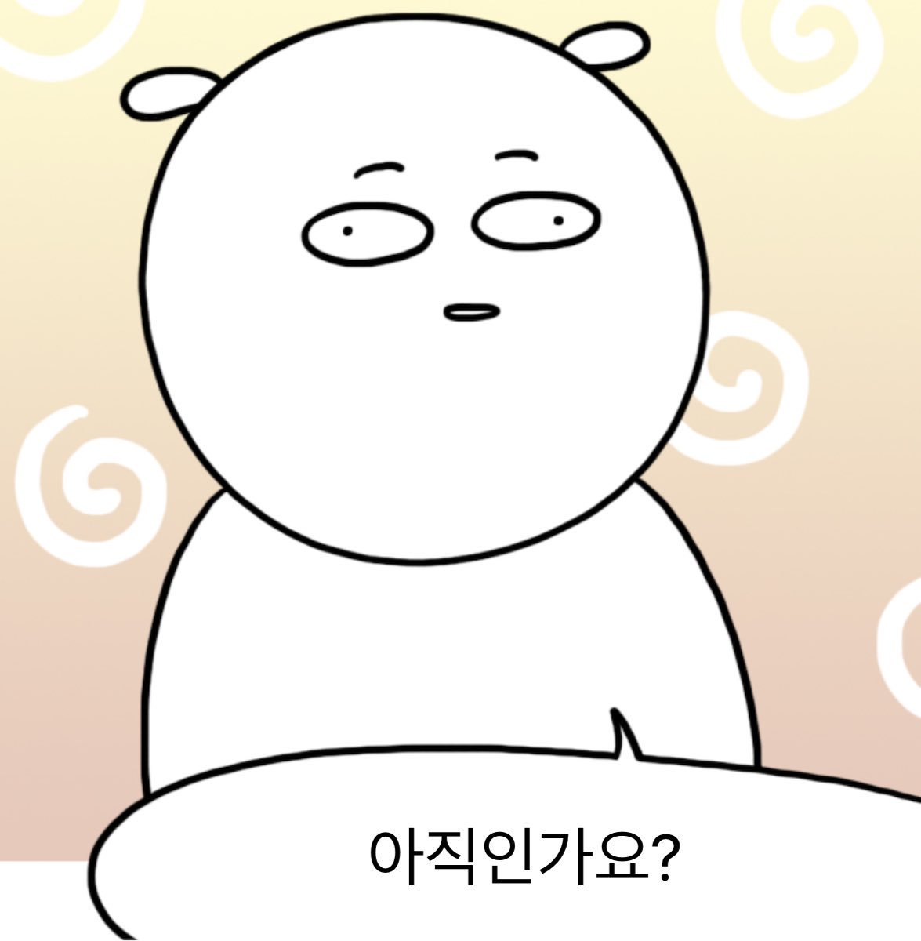
..인줄 알았으나
구체적인 목표 없이 방황
스터디랑 세미나, 연구실 행정일 주로 했어요..
Notes:
인줄 알았으나 구체적인 목표 없이 들어와서 방황 (다른 사람들은 막 다 논문 준비하는데 나는 음,,?)

Slide 84
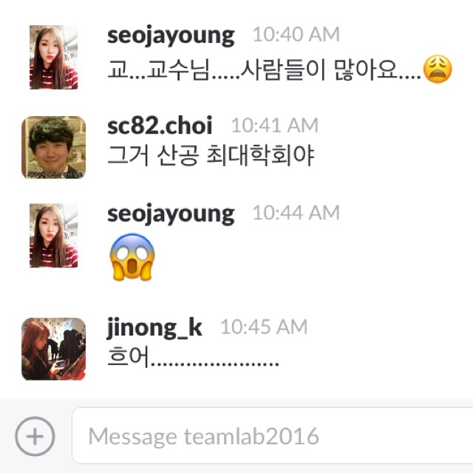
발표자 1
교수님
산업공학 + 데이터 과학의 조합이
굉장한 기술적 파워를 가지면서
규모가 점점 더 커지는 거 같았어요
발표자 1
발표자 2
4월 어느 날,
산업공학회에 참석
Notes:
그러다 4월달에 학회라는 곳에 처음 가게 됨

Slide 85
다양한 멋진 사람들이 저마다
저 이거 연구 했어요!!
저 이거 알아요!!
하면서 자랑 타임
와 멋있다.. 나도 나중에 꼭 저런 거 해야지
Notes:
온갖 멋진 사람들이 저마다 자기가 이거 했어요! 하면서 자랑 타임~ / 와 진짜 멋있다 나도 나중에 저런거 해야지! 의욕 생김

Slide 86
연구실에서의 첫 방학이 시작되고
비로소 제 논문 작업이 시작되었어요
Notes:
17년도 여름방학 – 연구원 몇 명이 더 들어오고 본격적으로 내 논문 작업이 시작

Slide 87
학교 기숙사 입주
12시간 이상 연구실 상주
기숙사 올라와서도 논문 공부
새벽 2-3시 취침 기본
매일매일 논문 미팅
.
.
.
논문은 처음이라…
이 때부터 였나요? 제 자존감이 낮아지기 시작한 게?
Notes:
기숙사에 입주 하고 거의 하루에 12시간 이상을 연구실에서 보냄 / 1시에 기숙사 올라와서 논문 공부하면(맥주를 더 많이 마심) 2-3시 취침 , 열심히 논문 작업을 하지만 진행이 더디고 자존감이 서서히 낮아짐

Slide 88
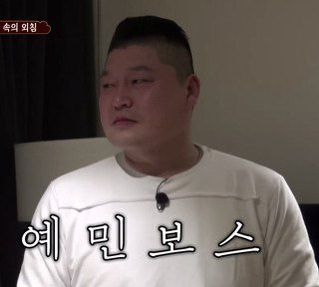
논문의 실패를 두려워하며 전전긍긍
예민 보스 등극
위염, 장염, 역류성 식도염, 불면증 등 스트레스성 질환 getcha!
Notes:
논문이 성공적으로 완료되지 못할까봐 전전긍긍하며 매우 예민해지고 주변사람들한테 신경질적임

Slide 89
대학교 3학년이 왜 힘든 줄 알아요?
사망년이라서…
논문 작업 심화
+ 컴공 전공 수업
+ 각종 랩 미팅
+ 스터디
+ 팀플 지옥
+ 좋지 않은 건강
+ 부족한 수면
자존감 바스스
Notes:
17년도 2학기 개강
본격 컴공 전공 + 논문 작업 심화 + 랩 세미나 + 스터디 발표 + 팀플 지옥 + 좋지 못한 건강 + 부족한 수면 -> 원하는 성과 안나옴 ->회의감 들고, 자존감 하락

Slide 90
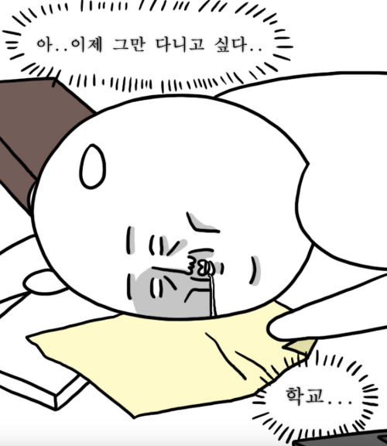
너무 어려운 길을 택한 건가?
시간은 이미 많이 투자했는데..?
잘하는 사람이 너무 많아
나도 잘할 수 있을까?
Notes:
이 어려운 학문에 발을 잘못 들였나, 하지만 시간을 이미 너무 많이 투자해서 다른 새로운 걸 다시 시작하기엔 너무 늦었다 생각 (나이에 대한 강박)
잘하는 사람이 너무 많아 나는 더하기만 잘한 건데 적분도 잘할 거 같은 내 기분(설레발)에 시작한 건 아닌가

Slide 91

해커톤(Hackathon) 참여
Hacking + Marathon 의 합성어
Notes:
그러다 해커톤이라는 대회 참가 (힘들다 힘들다 해도 뭐를 하긴 많이 함) – 해커톤 설명

Slide 92
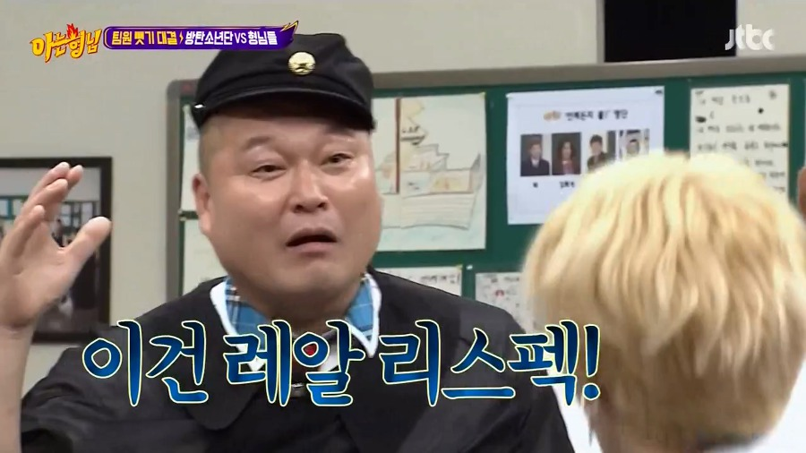
핵인싸 기획자 + 감각 있는 디자이너 + 능력 쩌는 개발자
그리고 나..
Notes:
해커톤에서 핵인싸 기획자 + 감각있는 디자이너 + 능력쩌는 풀스택 개발자 만남 -> 수상도 함 / 개발자가 사기캐

Slide 93
카페에서 코딩하면서 쉬고
개발자 모임 가서 사람들 만나고
코딩 스터디 만드는게 취미래요
사람이 이게 가능한 일이야?
Notes:
이 개발자는 쉬는 게 카페 가서 코딩하는 거, 심심하면 스터디 만들어서 새로운 언어 배움, 커뮤니티 가서 새로운 사람들 보며 자극 받는 걸 중요하게 여김

Slide 94
동기부여
내가 하는 일을 즐기면서 하면 되는구나
&
나의 기준을 가지고 남과는 비교하지 말자
초심으로 돌아가야 한다는 생각이 들었어요
Notes:
적당한 동기부여, 자극 -> 즐기면서 하면 되는구나 & 나의 기준을 가지고 남과 비교는 ㄴㄴ / 내가 즐거우면 그만임 초심으로 돌아가자

Slide 95

슬럼프
겨울 방학 때 논문 계속 진행
18년도 1학기에 논문 완성
Notes:
나름의 슬럼프? 극복하고 18년 겨울방학 자취하면서 논문 작업 계속 진행 -> 1학기에 논문 완성

Slide 96
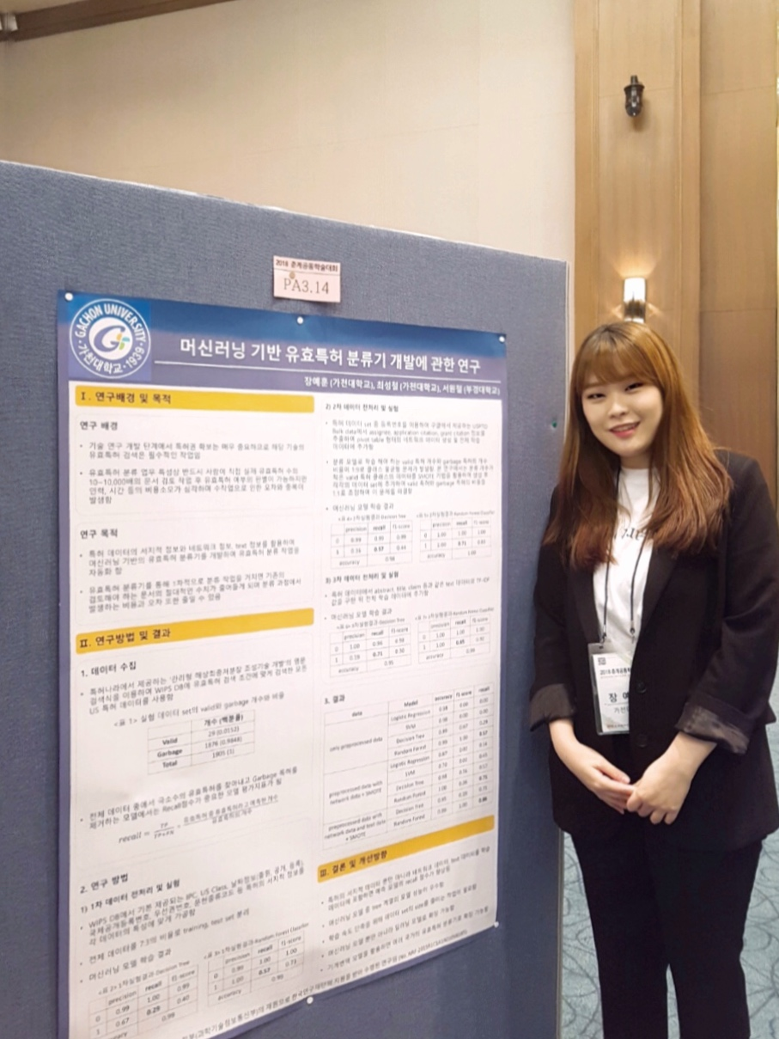
1년 전에 갔던 산공학회에
논문 등록했어요!!
Notes:
학회에 논문 등록, 포스터

Slide 97
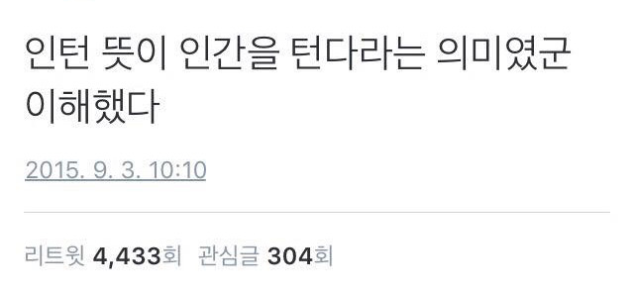
연구실 졸업
IT 기업 인턴 시작
2018년 7월 – 2019년 1월 (약 6개월)
Notes:
18년 7월부터 it 기업에서 약 6개월 간 인턴생활 / 인턴 설명

Slide 98
직장인 월급?
저녁 여가시간이 있는 삶?
직장인? 회사 생활?
프로젝트?
인턴 라이프 기대
Notes:
행복 시작인 줄 알았으나 (월급, 저녁이 있는 삶, 회사생활(직장인!! 내심 뿌듯), 프로젝트(연구실에서 배운 거 써먹어야지), 등등 인턴라이프 꿈꿈)

Slide 99
회사에서 자기 전공 일’만’하는 사람 드물더라구요
+
사수 미팅, 부장님 미팅, 대표님 미팅,
미팅 끝나고 팀원끼리 또 미팅,
미팅하러 카페 가기,
미팅 자료 만들기,
야근, 당직, 회식,
프로젝트 이름 짓기,
다른 사람 혼나는 거 눈치 보기
미팅하러 회사 온 줄?
Notes:
의외로 회사에선 자신의 전공 분야 일보다 다른 일(사수 미팅, 부장님 미팅, 대표님 미팅, 심지어 팀원끼리도 미팅 끝나고 또 미팅, 미팅 자료 만들기, 선배들 백업해주기, 야근, 당직, 회식, 프로젝트 이름 짓기..? , 다른 사람 혼나는 거 들으면서 눈치보기ㅎ)을 더 많이 하고 / 미팅하러 회사 온줄?

Slide 100
연구실
프로그램 비용 생각
사용 가능한 메모리 용량
시스템 작동 시간
.
.
.
내 연구 결과 향상
좋은 결과
내가 잘 할 수 있는 방법
.
.
.
내가 안 해도 되는 거
내가 해야 하는 거
Notes:
연구실에서는 프로젝트성으로 연구를 했기 때문에 나의 연구만 하면 됐다면 (벤다이어그램 같이 그려) / 지원 빵빵 /

Slide 101
회사
프로그램 비용 생각
사용 가능한 메모리 용량
시스템 작동 시간
.
.
내 연구 결과 향상
좋은 결과
내가 잘 할 수 있는 방법
.
.
내 책임 아닌데 내가 해결
내가 해야 하는 거
안 해도 되는 건 없음 일단 할 수 있으면 다 해
Notes:
회사는 내가 연구를 하려면 a부터 z까지 내가 다 구축 해야 하고, 완전한 자본주의 사회이기 때문에 비용, 규제 등의 문제로 제약도 많아서 정해진 길이 없음 / 심지어 내 사수는 싸갈쓰 바갈쓰 / 갠플주의

Slide 102
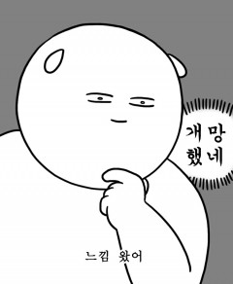
내가 하고 싶은 일만 할 수 없네
= 연구실에서 하던 거 안 시키네
= 일단 시키면 몰라도 해야 하고 싫어도 해야 하는 거래요
Notes:
그리고 내가 하고 싶은 일만 할 수 없음 == 연구실에서 하던거 안시킴 == 일단 시키면 싫어도 해야 하고 몰라도 해야함

Slide 103
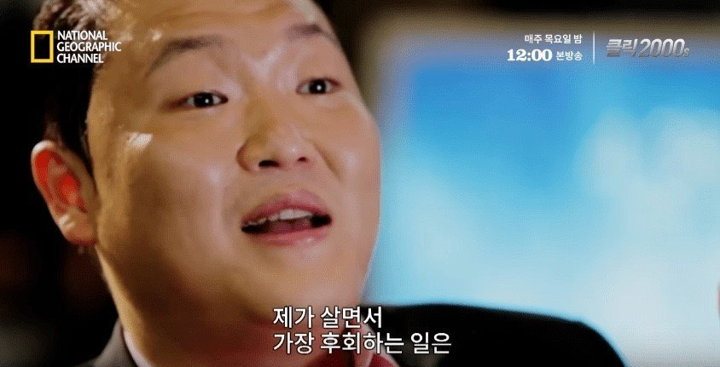
내 생각과 많이 다른데?
인턴 괜히 했나?
토익 학원 다닐 걸..
여행이나 가고 싶다..
또 다시 부정적 생각
Notes:
오잉? 뭐지? 인턴을 괜히 했나? 차라리 이시간에 토익학원 다니고 여행다니면서 지낼걸 그랬나? 왜 내가 생각했던 것과 다르지??? -> 또 다시 과거의 선택을 후회

Slide 104
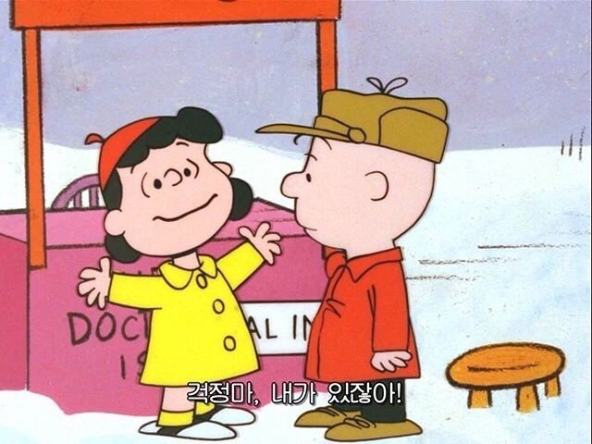
..을 고쳐 먹고
끝까지 겸손하게 배우는 자세로 인턴 수료
인턴 동기(연구실 동기)가 토닥토닥 많이 해줬어요
Notes:
다행히 같은 연구실 동기와 인턴생활을 함께해서(옆에서 토닥토닥 진짜 많이 해줌) 중간에 때려치는 일 없이 겸손하게 배우는 자세로 버팀

Slide 105
인턴 생활 후 저는..
다양한 기술에 대한 지식이 쌓임
새로운 분야 도전에 대한 두려움 없어짐
나만의 문제 해결방식을 찾음
사람 대하는 방법을 경험함
가치관도 조금 달라졌어요
Notes:
돌이켜 보니 인턴 하기전의 나와 인턴 후의 나는 기술적으로도 성장해 있었고(캐파가 넓어짐), 내 분야가 아닌 새로운 것에 대한 두려움도 없어졌고, 대충 일의 해결방식, 사람 대하는 법 등도 배움 / 가치관도 달라졌음

Slide 106
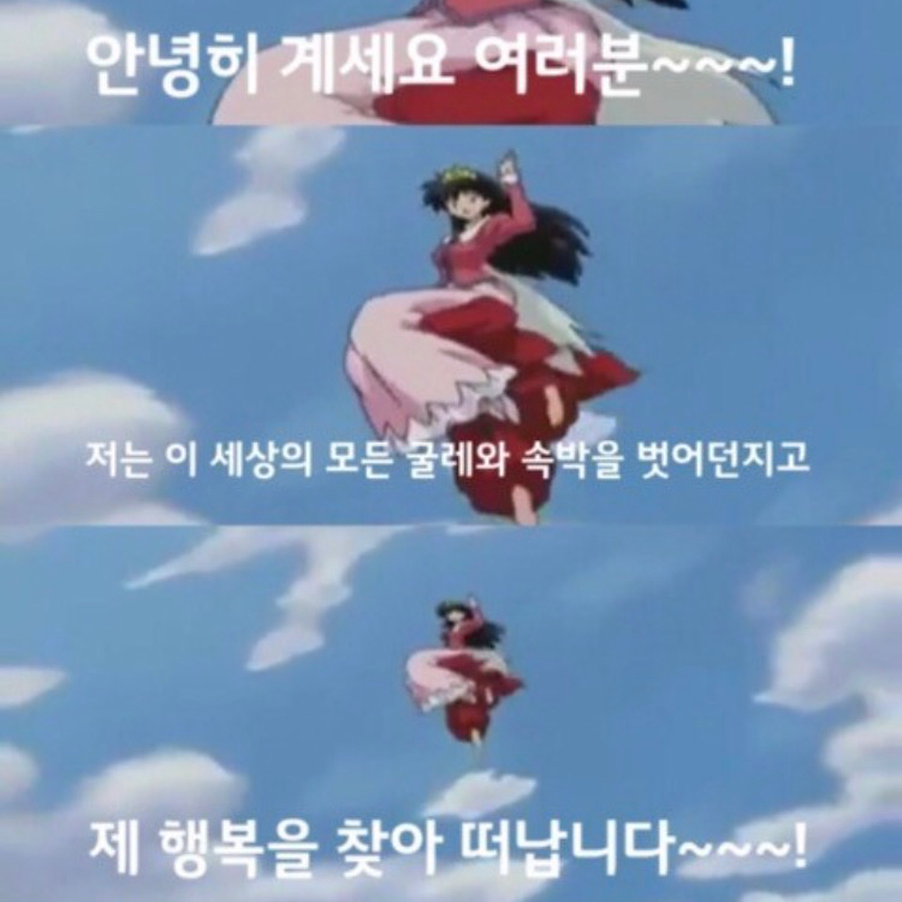
그렇다고 그 때로 다시 돌아가진 않을 거에요…
Notes:
근데 후회는 없지만 돌아가고 싶진 않음 ㅋ

Slide 107

지금은 취(업)준(비)생
매일 숨가쁘게 달려오다 쉬라니까 뭘 해야 할 지?
Notes:
인턴이 끝나고 다시 학교로 돌아와 아주 여유로운 막학기를 보냈고 지금은 취준생 / 매일 달려오다가 쉬라니까 뭐 해야할지는 잘 모르겠음

Slide 108

그 때의 경험들로 인해
잘하는 것과 좋아하는 것을 확실히 알 수 있었고,
하고 싶은 것도 구체화
Notes:
그래도 여러 경험들로 인해 내가 좋아하는 것과 잘하는 것을 확실히 알 수 있었고, 내가 하고 싶은 것도 구체화되었음

Slide 109
다른 회사가서도
하기 싫어도 해야 하고
여러 문제 상황들을 맞닥뜨리는
날들의 연속이겠지만
즐기고 극복하는 방법을 터득했어요
약간 문제 생기면 누가 이기나 보자 마인드..?
Notes:
물론 다시 회사에 가면 위 같은 상황이 불가피 하겠지만 그래도 즐기는 방법을 터득했음 / 될 대로 되라 -> 누구 하나 박살 나기 전에 안 끝난다 마인드 ㅋ

Slide 110
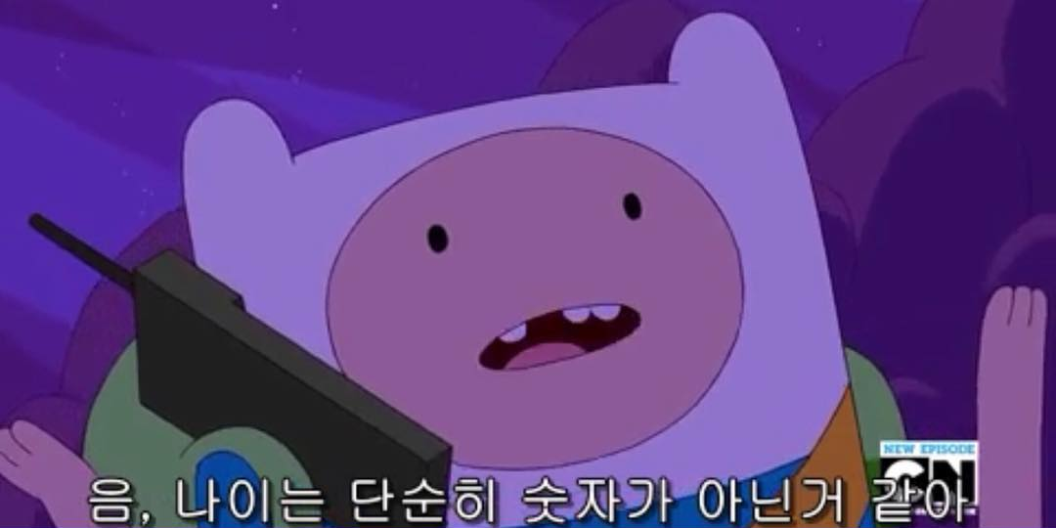
경험치가 쌓이면서 느낀점
Notes:
아직 많이 경험한 것은 아니지만 여태까지 일들을 겪으면서 느낀 것들 중 가장 해주고 싶은 말 몇 가지

Slide 111
미래의 실패가 두려워
도전을 포기하지 마세요
Notes:
너무 진부한 얘기지만 실패를 두려워 하는 거 만큼 바보 같은 일은 없다

Slide 112
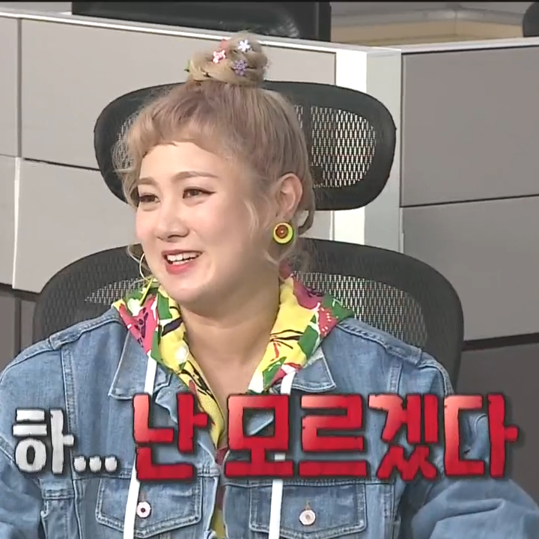
화공 복수전공이 안 맞는 걸 느꼈을 때 멘붕
고등학생 때부터 꿈꿔왔던 학과인데..?
Notes:
처음 복수전공으로 선택한 화공을 실패했을 때 굉장히 멘붕이 왔었음 -> 고등학생 때 부터 꿈꿔왔던 루트인데 왜 단 한 학기만에 좌절된거지?

Slide 113
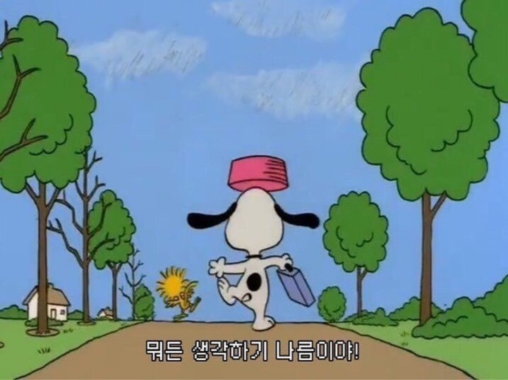
데이터 과학 전공자의 길에 들어설 수 있게 된 발판
Notes:
하지만 그때 화공을 실패했기 때문에 이 쪽 분야로 들어올 수 있었고 나에게 정말 맞는 분야를 찾았음

Slide 114
실패가 두려웠던 논문도 끈기로 완성
Notes:
논문 작업 중 패배자의 마인드로 살았을 때는 진전도 없고 잘 풀리지도 않다가 마음을 고쳐먹고는 완성할 수 있었음

Slide 115
인턴 생활을 통해 더 성장한 인재로 발전
Notes:
인턴때도 내 계획대로 흘러가지 않아서 인턴을 그만 두고 싶었지만 그때 그만 두었더라면 서버 모니터링 시스템 평생 못 만들었을테고, 그 기술을 평생 모르고 살았을 지도

Slide 116
아 그리고 진학 희망 학과 선택할 때,
과 이름 잘 보고 커리큘럼 꼭!꼭! 100번 보세요

Slide 117
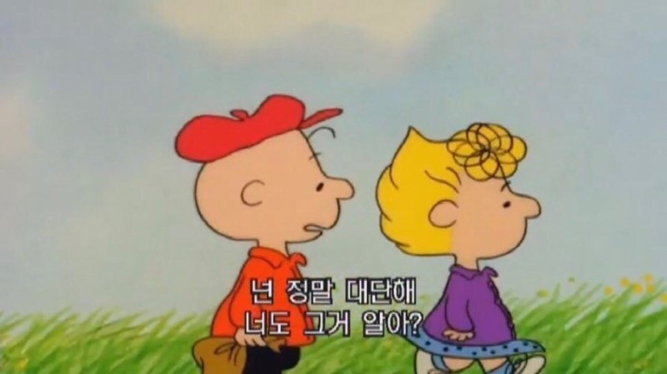
실패해도 괜찮아요
다시 하면 되죠 뭐!
어떻게 보면 그게 더 이득임 다양한 경험 한 거니까
Notes:
100세 시대임 여러분들은 140살까지 살지도 어차피 나나 너나 존나 어려서 실패해도 괜찮고 오히려 그게 더 이득임 다양한 경험을 한거니까

Slide 118
감사합니다 ☺
Notes:
다가오지도 않은 미래를 미리 예견하고 좌절하지 말아라~

